Slide 1



Niveau
Niveau
Mathématiques
2AC
Semestre 1 - Période 2
Fonctions affines
Leçon 4
Tâche 2
Reconnaître la fonction :
𝒚 = 𝒂𝒙 + 𝒃 ; 𝒂 < 𝟎

Slide 2









Banque des icones utilisées dans les slides
Slide réservé à l’enseignant
Consignes et explications données aux élèves (à dire à haute voix)
L’élève prête l’attention à l’enseignant
L’élève lève la main avant de répondre
L’élève utilise l’ardoise pour répondre
L’élève recopie la correction sur le livret
Pratique autonome
Pratique guidée en binôme

Slide 3

Repérage dans la semaine
Séance 1
C$orrection du devoir surveillé N°1$
Séance 2
Reconnaître la fonction $y = ax + b ; a < 0$
Séance 3
Reconnaître la fonction $y = ax + b ; a < 0$
Séance 4
Reconnaître le taux de variation d’une fonction affine
Séance 5
Tracer le graphe de la fonction $y = ax + b$à partir de son tableau de valeurs

Slide 4

Structure de la séance
1
Ouverture de la séance
10 min
2
Modelage
10 min
3
Pratique guidée collective (VdC)
10 min
4
Pratique guidée en binôme
10 min
5
Pratique autonome
12 min
6
Clôture
3 min

Slide 5





Matériel nécessaire
Matériel de l’élève

Slide 6


Une banque des bons et mauvais comportements
Bons comportements
Mauvais comportements
J’oublie
mon ardoise

Slide 7

Contrôler les cahiers
et corriger l'exercice maison
6 min

Slide 8
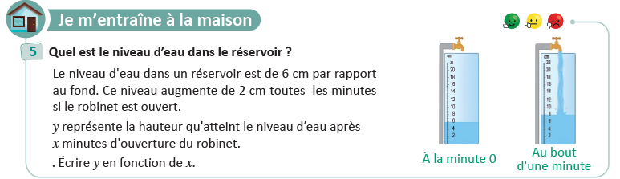
On commence par la correction de l’exercice maison de la séance précédente.
L’enseignant contrôle les réalisations d’un échantillon d’élèves avant de passer à la correction au tableau
Page 71

Slide 9

Activité rituelle
3 min

Slide 10

Lexique
1 min

Slide 11
Notez bien que ces mots en français seront utilisés au cours de cette séance et pendant toute la leçon.
O
fonction
affine
constante
proportionnalité

Slide 12

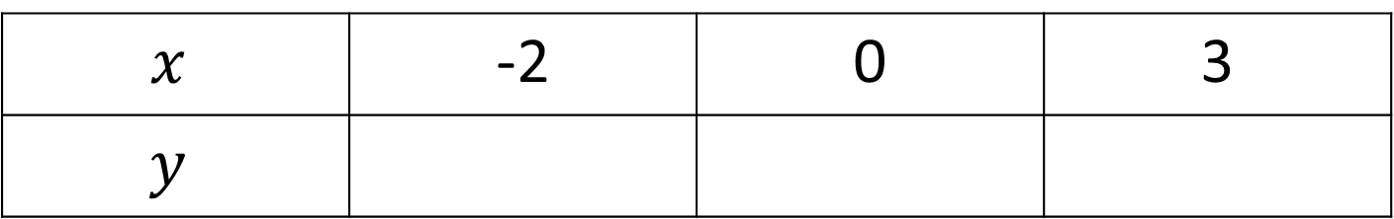

Complétez le tableau suivant:
O
L’enseignant lit la question
On considère la fonction linéaire :$y=−3x$
Complétez le tableau suivant:
$$x$$ | -2 | 0 | 3
$$y$$

Slide 13



voici les bonnes réponses:
O
L’enseignant affiche et explique la réponse.
$$y=−3x$$
$$x$$ | -2 | 0 | 3
$$y$$
$$6$$
$$0$$
$$−9$$

Slide 14
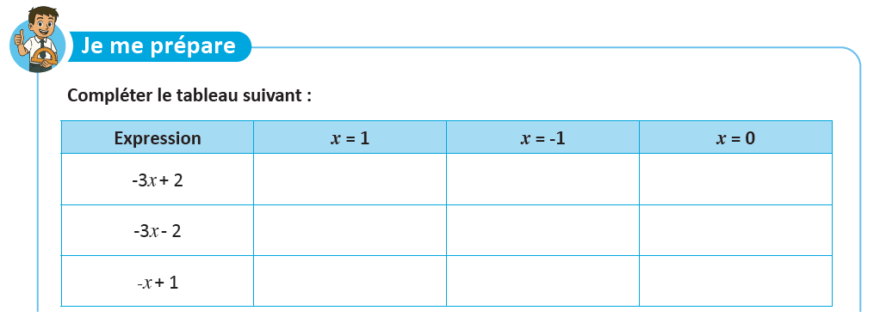
Complétez
O
L’enseignant lit la question.

Slide 15









Voici les bonnes réponses:
O
L’enseignant affiche et explique les réponses.
$$−3×1+2=−1$$
$$−3×\left(−1\right)+2=5$$
$$−3×0+2=2$$
$$−3×1−2=−5$$
$$−3×\left(−1\right)−2=1$$
-$3×0−2=−2$
$$−1+1=0$$
-$\left(−1\right)+1=2$
$$−0+1=1$$

Slide 16

Déclaration de l’objectif
de la séance
1 à 2 min

Slide 17

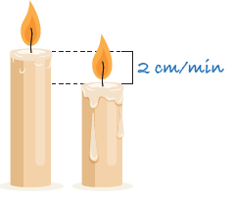
Exprimez vos avis
O
L’enseignant donne 30s aux élèves pour réfléchir, puis invite deux ou trois d'entre eux à répondre.
Une chandelle de hauteur 45 cm est allumée, sa longueur diminue de 2 cm chaque minute. 𝑦 représente la longueur de la chandelle, en cm, après 𝑥 minutes.
Est-ce que l’on peut trouver l’expression de $y$ en fonction de $x$?

Slide 18
A la fin de cette séance, vous serez capables de :
O
L’enseignant déclare l’objectif.
Reconnaître la fonction : $y = ax + b ; a < 0$

Slide 19
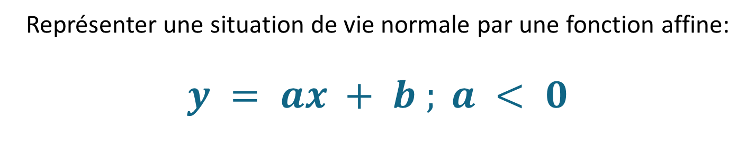
A la fin de cette séance, vous serez capables de
O
Représenter une situation de vie normale par une fonction affine:
$$y = ax + b ; a < 0$$

Slide 20



Tâche principale
10 min

Slide 21
Je considère la situation suivante:
M
L’enseignant lit et explique la situation
Une chandelle de hauteur 45 cm est allumée, sa longueur diminue de 2 cm chaque minute.
a) Je complète le tableau suivant :
$x$(Le temps en minutes) | 0 | 1 | 2 | 3 | 4 | 5 | 6 | 7 | 8
$y$ (La longueur de la chandelle en cm)
45
43
41
39
37
35
33
31
29

Slide 22


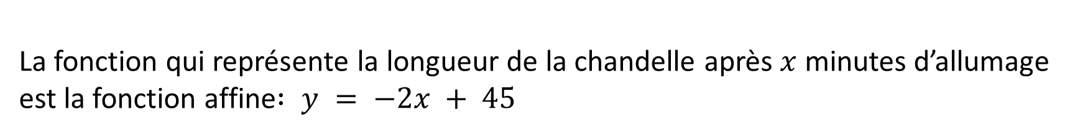
J’écris l’équation qui montre la correspondance entre les valeurs de x et y :
M
L’enseignant explique les étapes
b) J’écris l’équation qui montre la correspondance entre les valeurs de x et y :
A chaque minute la hauteur de la chandelle diminue de 2cm, donc la hauteur de la chandelle après $x$ minutes d’allumage est la hauteur initiale (45 cm) moins $x$ × 2.
La fonction qui représente la longueur de la chandelle après $x$ minutes d’allumage est la fonction affine$: y = −2x + 45$

Slide 23
Maintenant je vais résumer ce que nous avons trouvé.
M
L’enseignant lit et explique les définitions
Définitions:
y est une fonction de x représentée par y = a x + b, avec a, b constantes et a ≠ 0.
On dit que y est une fonction affine de x ou une fonction du premier degré de x.
La partie "ax" est appelée la partie de proportionnalité de cette fonction.
La partie "b" est appelée la constante de cette fonction.

Slide 24
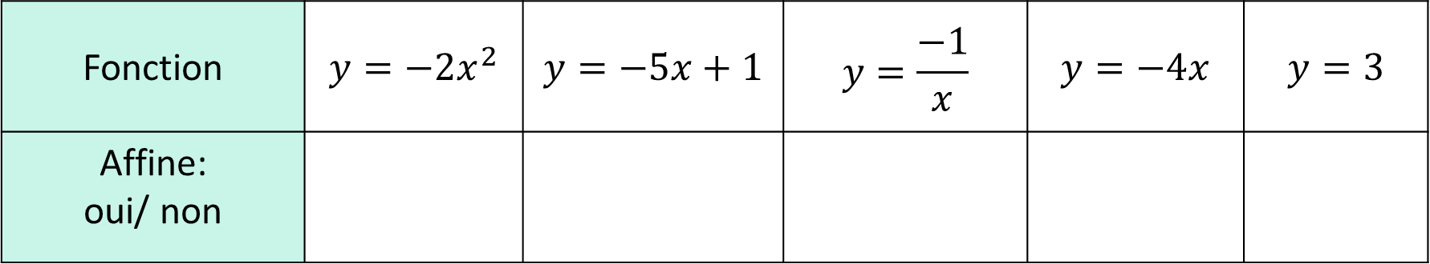
Complétez
VdC
L'enseignant choisit au hasard cinq élèves pour justifier oralement leurs réponses.
Complétez
Fonction | $$y={−2x}^{2}$$ | $$y=−5x+1$$ | $$y=\frac{−1}{x}$$ | $$y=−4x$$ | $$y=3$$
Affine: oui/ non

Slide 25
voici les bonnes réponses
VdC
L'enseignant choisit au hasard cinq élèves pour justifier oralement leurs réponses.
Fonction | $$y={−2x}^{2}$$ | $$y=−5x+1$$ | $$y=\frac{−1}{x}$$ | $$y=−4x$$ | $$y=3$$
Affine: oui/ non
non
oui
non
oui
oui

Slide 26
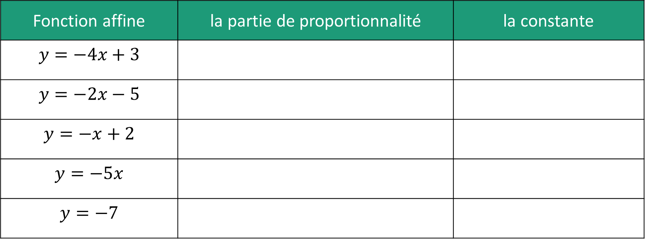
Complétez
VdC
L'enseignant choisit au hasard cinq élèves pour justifier oralement leurs réponses.
Complétez
Fonction affine | la partie de proportionnalité | la constante
$$y=−4x+3$$
$$y=−2x−5$$
$$y=−x+2$$
$$y=−5x$$
$$y=−7$$

Slide 27










voici les bonnes réponses
VdC
L'enseignant choisit au hasard cinq élèves pour justifier oralement leurs réponses.
Fonction affine | la partie de proportionnalité | la constante
$$y=−4x+3$$
$$y=−2x−5$$
$$y=−x+2$$
$$y=−5x$$
$$y=−7$$
$$−4x$$
$$3$$
$$−2x$$
$$−5$$
$$−x$$
$$2$$
$$−5x$$
$$0$$
$$0$$
$$−7$$

Slide 28

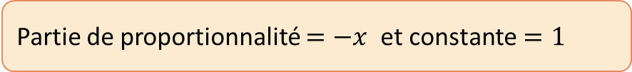
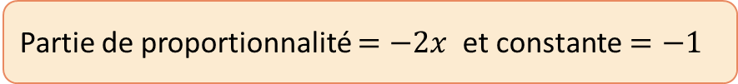

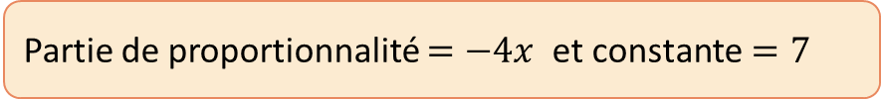

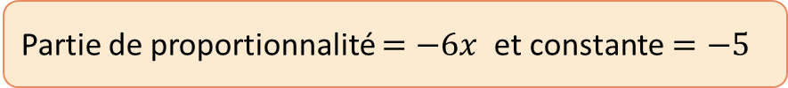

Relier
VdC
L'enseignant choisit au hasard quatre élèves pour justifier oralement leurs réponses
Partie de proportionnalité $=−6x$ et constante$=−5$
A
1
$$y=−2x−1$$
Partie de proportionnalité $=−4x$ et constante$=7$
$$y=−6x−5$$
B
2
Partie de proportionnalité $=−2x$ et constante$=−1$
3
$$y=−x+1$$
C
Partie de proportionnalité $=−x$ et constante$=1$
$$y=−4x+7$$
D
4

Slide 29
voici les bonnes réponses
VdC
L'enseignant choisit au hasard quatre élèves pour justifier oralement leurs réponses.
Partie de proportionnalité $=−6x$ et constante$=−5$
A
1
$$y=−2x−1$$
Partie de proportionnalité $=−4x$ et constante$=7$
$$y=−6x−5$$
B
2
Partie de proportionnalité $=−2x$ et constante$=−1$
3
$$y=−x+1$$
C
Partie de proportionnalité $=−x$ et constante$=1$
$$y=−4x+7$$
D
4

Slide 30
Pratique guidée en binôme
10 min

Slide 31

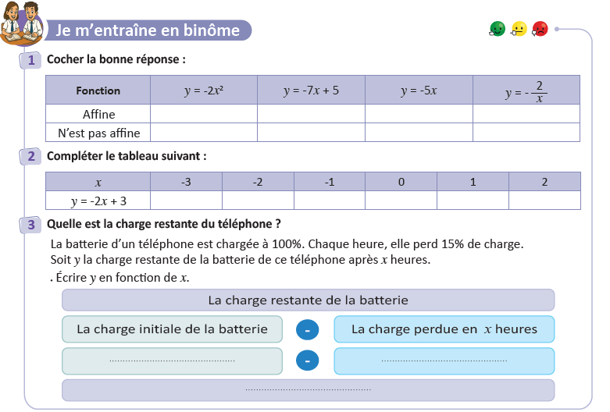
Travaillez individuellement puis discutez en binômes vos réponses. Avant de commencer, corrigez les données de
l’exercice sur vos livrets
L'enseignant accorde 2 min au travail individuel puis une minute à la discussion. Il circule pour contrôler et donner des indications en cas de besoin.
Page 73

Slide 32




Prenez la correction sur vos livrets.
L’enseignant explique la réponse et donne 30s aux élèves pour recopier la correction sur les livrets.
9
7
5
3
1
-1
$$100$$
$$x×15$$
$$y=−15x+100$$

Slide 33
Pratique autonome :
Travail individuel et défi
12 min

Slide 34
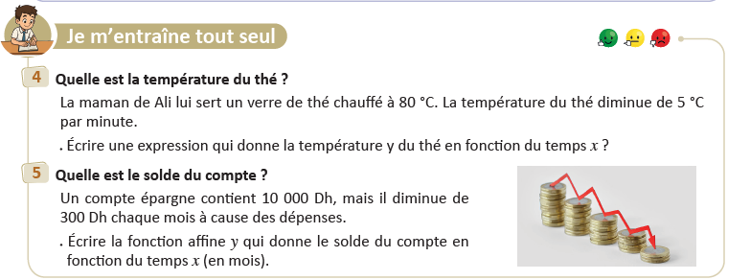
Prenez vos livrets et vos crayons, puis répondez individuellement aux exercices. Vous avez 10 min.
PA
L’enseignant vérifie les productions des élèves, donne une aide individuelle en cas de besoin et oriente les élèves ayant terminé vers le défi.
Page 73

Slide 35

Le temps est terminé. Voyons ensemble la solution des exercices.
PA
L’enseignant accorde 5 min pour donner l’occasion aux élèves de présenter leurs productions et corrige au tableau.
Temps Écoulé

Slide 36

Clôture
3 min

Slide 37
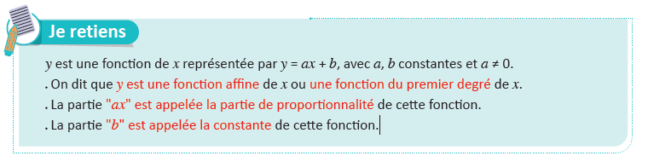
Dans cette séance nous avons appris :
C
L’enseignant invite les élèves à rappeler ce qu’ils ont appris, puis présente une synthèse de la séance.

Slide 38
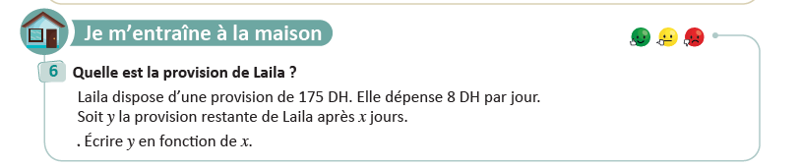
Exercice à préparer à la maison pour la prochaine séance
C
L’enseignant incite les élèves à faire l’exercice à la maison, puis clôt la séance..
Page 73

Slide 39

Fin de la séance

